Slide 1

БЮДЖЕТ ДЛЯ ГРАЖДАН
Отчет об исполнении бюджета муниципального образования «город Суджа»
за 2019 год

Slide 2

Уважаемые жители города Суджи!
Представляем вашему вниманию Отчет об исполнении бюджета муниципального образования «город Суджа» за 2019 год в рамках проекта «Бюджет для граждан».
«Бюджет для граждан» предназначен, прежде всего, для жителей, не обладающих специальными знаниями в сфере бюджетного законодательства. Информация, представленная в данной презентации, знакомит жителей с основными характеристиками бюджета поселения и результатами его исполнения .
Надеемся, что представление бюджета и бюджетного процесса в понятной для жителей форме повысит уровень общественного участия граждан в бюджетном процессе муниципального образования «город Суджа».
С уважением, Администрация города Суджи

Slide 3
Основная информация по бюджету муниципального образования «город Суджа» за 2019 года
Бюджет муниципального образования «город Суджа» Суджанского района на 2019 год и плановый период 2020-2021годы утвержден решением Собрания депутатов города Суджи от 14.12.2018 г. № 152 . Утверждены следующие основные характеристики местного бюджета на 2019 год:
прогнозируемый общий объем доходов местного бюджета в сумме 29755,6 тыс. руб.; общий объем расходов местного бюджета в сумме 29755,6 тыс. руб.
Изменения в Решение о бюджете муниципального образования «город Суджа» за прошедший период вносились 4 раза.Уточненный план на 31 декабря 2019 года составляет по общему объему доходов местного бюджета в сумме 37693,2 тыс.руб.; по общему объему расходов местного бюджета в сумме 38548,8 тыс.руб.
По состоянию на 31 января 2019 года план по доходам исполнен в сумме 37483,3 тыс. руб., что составляет 99% от планового показателя; исполнение по расходам – 33875,1 тыс. руб., что составляет 88,0% от плана.

Slide 4



1. Налоговые доходы
Налоговые доходы бюджета муниципального образования «город Суджа» состоят из следующих поступлений:
налог на доходы физических лиц
акцизы по подакцизным товарам
налоги на имущество (налог на имущество физических лиц, земельный налог)

Slide 5
Поступление налоговых доходов в бюджет муниципального образования «город Суджа» в 2019 году
Наименование показателя | План, т.руб. | Факт, т. руб. | % испол-нения | Удельный вес, %
Налоги на прибыль, доходы | 17661,9 | 18959,8 | 107 | 76,1
- НДФЛ | 17661,9 | 18959,8 | 107 | 76,1
Налоги на товары (работы, услуги) | 749,1 | 830,8 | 111,0 | 3,3
- акцизы | 749,1 | 830,8 | 111,0 | 3,3
Налоги на имущество | 4882,4 | 5115,0 | 104,7 | 20,6
- налог на имущество физических лиц | 1781,1 | 1781,1 | 100,0 | 7,1
- земельный налог | 3101,3 | 3333,9 | 108,0 | 13,5
ВСЕГО | 23293,4 | 24905,6 | 106,9 | 100,0

Slide 6
Распределение налоговых доходов в бюджет муниципального образования «город Суджа» в 2019 году

Slide 7
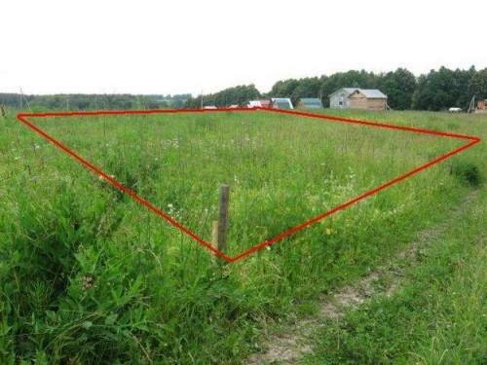
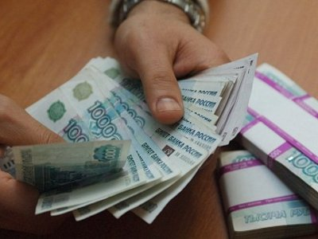


2. Неналоговые доходы
Неналоговые доходы бюджета муниципального образования «город Суджа»
состоят из следующих поступлений:
доходы от использования имущества в муниципальной собственности (арендная плата за земельные участки, доходы от сдачи в аренду муниципального имущества, доходы от перечисления части прибыли муниципальных предприятий )
доходы от оказания платных услуг бюджетов поселений и компенсации затрат государства
доходы от продажи материальных и нематериальных активов (доходы от реализации муниципального имущества, доходы от продажи земельных участков)
безвозмездные поступления от других бюджетов

Slide 8
Поступление неналоговых доходов в бюджет муниципального образования «город Суджа» в 2019 году
Наименование показателя | План, т.руб. | Факт, т.руб. | % исполнения | Удельный вес, %
Доходы от использования имущества | 2169,5 | 1984,5 | 91,4 | 51,6
- доходы от сдачи в аренду муниципального имущества | 1237,7 | 1061,4 | 86,0 | 27,6
- доходы от сдачи в аренду земельных участков | 931,8 | 923,1 | 99,0 | 24,0
Доходы от перечисления части прибыли муниципальных предприятий | 100,0 | 0,0 | 0,0 | 0,0
Доходы от оказания платных услуг бюджетов поселений | 5,0 | 4,9 | 98,0 | 0,2
Доходы от продажи материальных и нематериальных активов | 2207,1 | 1516,1 | 84,0 | 48,2
-доходы от реализации муниципального имущества | 1727,1 | 1037,9 | 80,0 | 35,8
- доходы от продажи земельных участков | 480,0 | 478,2 | 100,0 | 12,4
ВСЕГО | 4481,6 | 3505,5 | 85,7 | 100,0

Slide 9
Распределение неналоговых доходов бюджета муниципального образования «город Суджа» в 2019 году

Slide 10
Анализ исполнения плана по налоговым и неналоговым доходам бюджета муниципального образования «город Суджа» за 2019 год

Slide 11
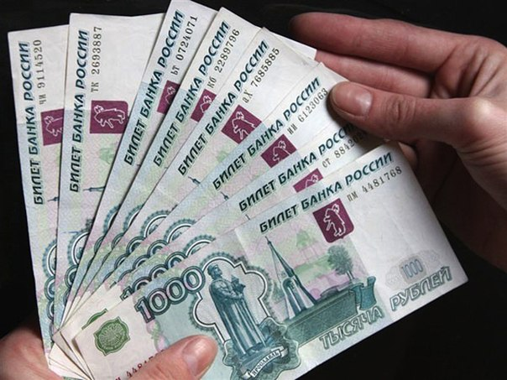


3. Безвозмездные поступления
Доходы бюджета муниципального образования
«город Суджа» от безвозмездных поступлений состоят из следующих поступлений:
субсидии бюджетам бюджетной системы РФ (межбюджетные субсидии)
прочие безвозмездные поступления в бюджеты городских поселений)
Безвозмездные поступления от других бюджетов

Slide 12
Доходы от безвозмездных поступлений в бюджет муниципального образования «город Суджа» в 2019 году
Наименование показателя | План, тыс.руб. | Факт, тыс. руб. | % исполнения | Удельный вес, %
Субсидии бюджетам бюджетной системы РФ (межбюджетные субсидии) | 8303,1 | 8303,1 | 100,0 | 87,1
Прочие безвозмездные поступления в бюджеты городских поселений | 0 | 46,9 | 0,0 | 0,4
Безвозмездные поступления от других бюджетов | 1172,0 | 1172,0 | 100,0 | 12,5
ВСЕГО | 9475,1 | 9522,0 | 100,0 | 100,0

Slide 13
Распределение безвозмездных поступлений

Slide 14
Анализ поступления доходов в бюджет муниципального образования «город Суджа» за 2019 год

Slide 15

4. Расходы

Slide 16
Осуществление расходов по разделам и подразделам бюджета муниципального образования «город Суджа» за 2019 год
РзПр | Наименование показателя | План, тыс.руб. | Факт, тыс. руб. | % исполне-ния | Удельный вес, %
1 | 2 | 3 | 4 | 5 | 6
0102 | Функционирование высшего должностного лица органа местного самоуправления | 1419,7 | 1235,4 | 87,0 | 3,6
0104 | Функционирование местных администраций | 8595,4 | 7732,3 | 90,0 | 22,8
0113 | Другие общегосударственные вопросы | 1301,3 | 956,9 | 75,0 | 2,8
03 00 | Национальная безопасность и правоохранительная деятельность | 103,0 | 44,9 | 44,0 | 0,13
0400 | Национальная экономика | 1602,0 | 1200,9 | 75,0 | 3,5
0409 | Дорожное хозяйство | 982,0 | 891,8 | 91,0 | 2,6
,60412 | Другие вопросы в области национальной экономики | 620,0 | 309,0 | 50,0 | 0,9
0500 | Жилищно-коммунальное хозяйство | 24150,5 | 21772,5 | 90,0 | 64,2
0501 | Жилищное хозяйство | 1412,3 | 308,4 | 22,0 | 0,9
0502 | Коммунальное хозяйство | 500,0 | 144,5 | 29,0 | 0,4

Slide 17
Осуществление расходов по разделам и подразделам бюджета муниципального образования «город Суджа» за 2019 год (продолжение)
РзПр | Наименование показателя | План, тыс. руб. | Факт, тыс.руб | % исполнения | Удельный вес, %
1 | 2 | 3 | 4 | 5 | 6
0503 | Благоустройство | 22238,2 | 21319,6 | 96,0 | 62,9
1000 | Социальная политика | 791,1 | 679,4 | 86,0 | 2,0
1003 | Социальное обеспечение населения | 765,8 | 658,3 | 86,0 | 1,9
1102 | Здравоохранение, физическая культура и спорт | 150,0 | 148,4 | 99,0 | 0,43
1202 | Периодическая печать | 435,8 | 104,6 | 24,0 | 0,3
Всего |  | 38548,8 | 33875,3 | 88,0 | 100

Slide 18
Распределение расходов по разделам и подразделам бюджета муниципального образования «город Суджа» за 2019 год

Slide 19
Исполнение программной части бюджета муниципального образования «город Суджа» за 2019 год
 | Наименование муниципальной программы | План, тыс.руб. | Факт, тыс.руб. | Процент исполнения
1 | Муниципальная программа «Социальная поддержка граждан в муниципальном образовании «город Суджа» Суджанского района Курской области на 2015 -2020 годы» | 521,3 | 389,8 | 75,0
2 | Муниципальная программа «Управление муниципальным имуществом в муниципальном образовании «город Суджа» Суджанского района Курской области на 2015 -2020 годы | 359,0 | 194,2 | 54,0
3 | Муниципальная программа «Энергосбережение и повышение энергетической эффективности на территории в муниципальном образовании «город Суджа» Суджанского района Курской области на 2015 -2020 годы» | 300,0 | 273,0 | 91,0
4 | Муниципальная программа «Экология и чистая вода в муниципальном образовании «город Суджа» Суджанского района Курской области на 2015 -2020 годы» | 500,0 | 144,5 | 29,0
5 | Муниципальная программа «Обеспечение доступным и комфортным жильем, коммунальными услугами граждан в муниципальном образовании «город Суджа» Суджанского района Курской области на 2015 -2020 годы | 20640,2 | 18870,2 | 91,0
6 | Муниципальная программа «Повышение эффективности работы с молодежью, развитие физической культуры и спорта в муниципальном образовании «город Суджа» Суджанского района Курской области на 2015 -2020 годы» | 150,0 | 148,4 | 99,0

Slide 20
Исполнение программной части бюджета муниципального образования « город Суджа»
за 2019 год (продолжение)
 | Наименование муниципальной программы | План, тыс.руб, | Факт, тыс.руб. | Процент исполнения
7 | Муниципальная программа «Развитие муниципальной службы в муниципальном образовании «город Суджа» Суджанского района Курской области на 2015 -2020 годы» | 296,0 | 221,9 | 75,0
8 | Муниципальная программа «Обеспечение перевозки пассажиров и безопасности дорожного движения в муниципальном образовании «город Суджа» Суджанского района Курской области на 2015 -2020 годы» | 1302,0 | 927,8 | 71,0
9 | Муниципальная программа «Профилактика преступлений и иных правонарушений в муниципальном образовании «город Суджа» Суджанского района Курской области на 2015 -2020 годы | 50,0 | 0 | 0
10 | Муниципальная программа «Защита населения и территорий от чрезвычайных ситуаций, обеспечение пожарной безопасности людей на водных объектах в муниципальном образовании «город Суджа» Суджанского района Курской области на 2015 -2020 годы | 53,0 | 44,9 | 85,0
11 | Муниципальная программа «Реализация политики в сфере массовой информации в муниципальном образовании «город Суджа» Суджанского района Курской области на 2015 -2020 годы | 435,0 | 104,6 | 24,0
12 | Муниципальная программа «Формирование комфортной городской среды в муниципальном образовании «город Суджа» Суджанского района на 2018-2024 годы» | 3489,2 | 3236,1 | 93,0
 | ВСЕГО | 28096,4 | 24556,0 | 87,0

Slide 21
Анализ исполнения плана по программным расходам бюджета муниципального образования «город Суджа» за 2019 год

Slide 22

СПАСИБО
ЗА ВНИМАНИЕ!

